Slide 1
Centro de Formación de Talento Humano en Salud
Servicio Nacional de Aprendizaje
Regional Distrito Capital
Sena - Colombia
Los Desafíos de la formación de técnicos en salud durante la pandemia
Agosto 31 de 2021
Foco: Técnicos en Enfermería
Wolfang Alberto Latorre Martínez
Profesional ENI
walatorrem@sena.edu.co
1

Slide 2
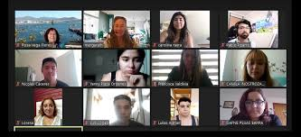
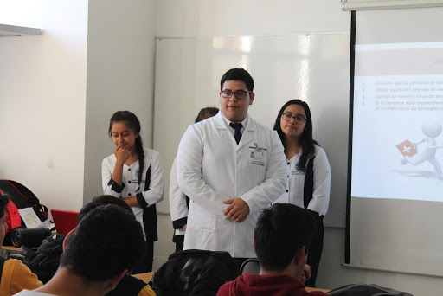
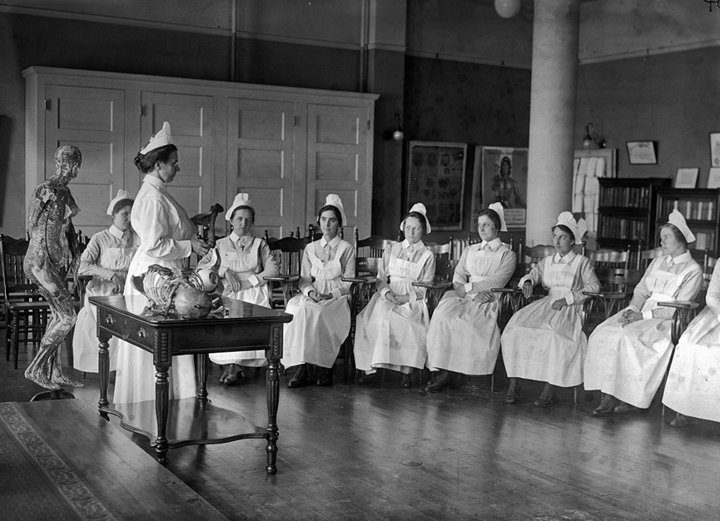
Cómo ha sido la historia?

Slide 3
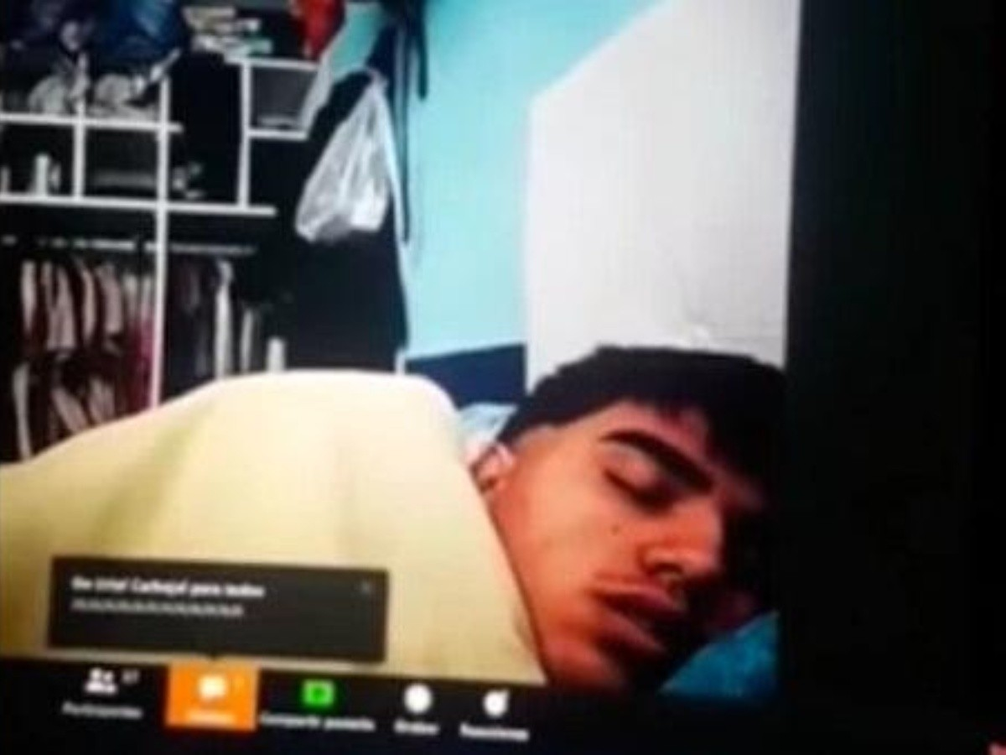
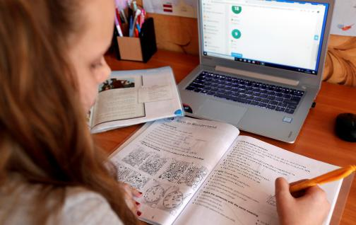
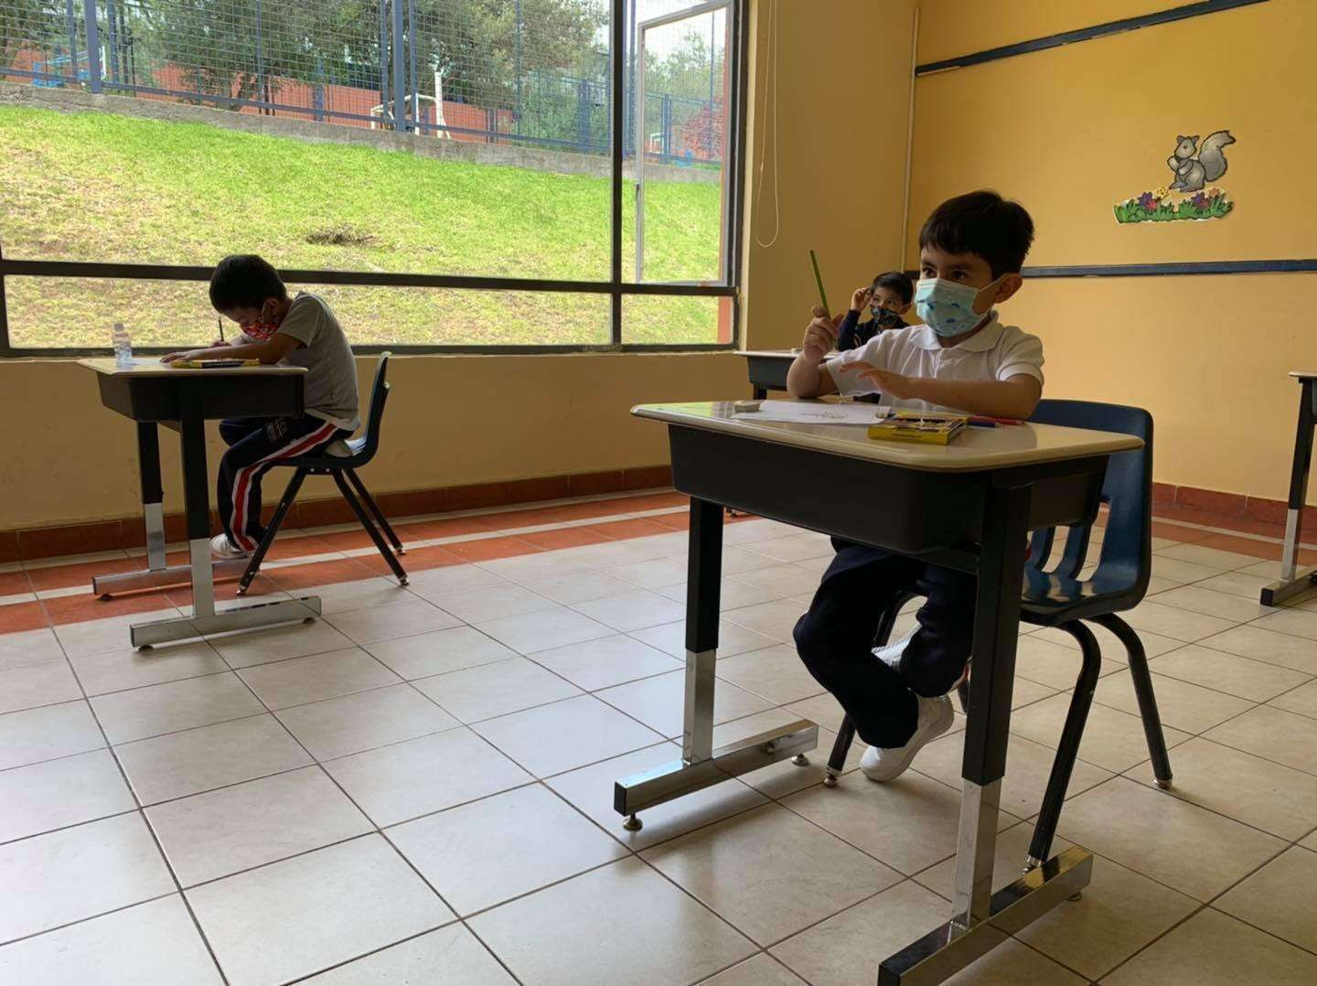
Acompañamiento…….
Cómo estamos viviendo el presente?

Slide 4
La crisis nos mostró los cambios a los que nos llevó la Pandemia en la formación de Técnicos en Salud
Que tenemos como diagnóstico:
La no presencialidad limitó las prácticas.
La simulación con simuladores en las escuelas se limitó.
La interacción y el control a la formación se detuvo.
Los programas de formación estaban diseñados para ser presenciales.
La evaluación se complicó.
Las emociones se debilitaron.
Los conflictos personales crecieron entre trabajo, hogar, estudio, discriminación, pandemia.
No estábamos preparados para usar las tecnologías digitales.
El trabajo interdisciplinario no era fuerte.
La formación no se suspendió pero si se afectó las respuesta en oportunidad y calidad.
Y la didáctica……?
Qué tuvimos que ver?

Slide 5
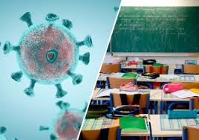
Los escenarios a los que nos llevó la Pandemia:
Que tenemos como diagnóstico 2020:
9’000.000 de estudiantes inscritos en educación formal.
Unos 102.880 niños dejaron de estudiar por causa de la pandemia en agosto 2020.
Perdieron el año escolar en escuelas públicas 5704 niños.
Perdieron el año escolar en escuelas privadas 506 niños.
35000 aprendices SENA de 130000 sin Contrato de Aprendizaje por suspensión de los mismos por las empresas.
Qué tuvimos que ver?

Slide 6
Los cambios a los que nos llevó la Pandemia en la formación de Técnica y Formal:
Consecuencias que hemos estado viendo desde 2020:
Baja la valoración de la educación.
Transmisión del analfabetismo transgeneracional.
Baja autoestima.
Agotamiento emocional.
Aislamiento.
Mayor propensión a accidentes de trabajo.
Falta de realización personal.
Aumento de los embarazos.
Aumento en el consumo de licor y cigarrillo.
Aumento de la violencia intrafamiliar.
Desconocimiento del nivel de salud.
Bajos recursos para mejorar el sistema de salud.
Qué tuvimos que ver?

Slide 7
Acompañamiento Institucional
Fortalecer la comunicación.
Articular la colaboración estratégica con el sector productivo.
Acompañar y motivar la adaptación con limitantes de conectividad. (Tarjetas SIM con datos)
Mantener la figura del contrato de aprendizaje.
Fomentar la empatía entre instructores y aprendices.
Disminuir las tensiones por el aislamiento y los miedos causados por la covid.
Convocatorias frecuentes a Escuelas de Bienestar Psicosocial.
Webinar para familiarizar y aumentar competencias digitales.
Incentivar el trabajo colaborativo
Qué hicimos?

Slide 8
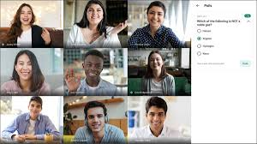
Acompañamiento Institucional
Invitamos a los instructores a:
Trabajo colaborativo.
Aumento de la empatía.
Repensar su trabajo en el contexto pandémico.
Visibilizar la evaluación como acompañante del proceso de formación y no como un fin.
Implementar estrategias didácticas activas más flexibles.
Permitir ser acompañados por sus otros compañeros formados en ATP.
Y la didáctica…

Slide 9
Acompañamiento Institucional
Invitamos a los instructores a:
Aceptar y participar en la actualización técnica y pedagógica.
Documentar y compartir sus experiencias.
Investigar para la nueva realidad.
Migrar hacia la resiliencia.
Proponer desde su experiencia acciones de mejora.
Cuáles por ejemplo…..?
Y la didáctica…

Slide 10
Acompañamiento Institucional
Invitamos a los instructores y sus aprendices a:
Simulación controlada, simulación con paciente estandarizado.
Clase Espejo.
Justo a Tiempo.
Aprendizaje Basado en Retos – ABR.
Educación Interprofesional -EIP.
Evaluación por Rúbrica.
Construir Comunidad de Aprendizaje.
Reconocer y fortalecer sus competencias socioemocionales.
Trabajar y producir colectivamente.
Y la didáctica…

Slide 11
Acciones sobre:
Revisión y adaptación curricular en diferentes modalidades de formación.
Diversificar la didáctica.
Gestación de comunidades de aprendizaje.
Trabajo interdisciplinar e interprofesional.
Repensar la Evaluación sin sacrificar la calidad.
Reconocmiento de estrategias didácticas inmersivas y no inmersivas como bootcamps y gamificación, entre otras.
Reconocer y fortalecer sus competencias socioemocionales.
Fortalecer y articular las competencias digitales a la formación, más allá de la virtualidad.
Qué escenario debemos mirar..?

Slide 12
Qué competencias se requerirán …...?
Incrementar el uso y dominio de las TICs.
Implementación y uso de aplicativos web.
Manejo de Big data.
Manejo e interpretación de la inteligencia artificial.
Estrategias de autocuidado.
Desarrollo de la atención personalizada, medicina de precisión.
Sistemas de producción sustentables.
Trabajar y producir colectivamente.
Fortalecer las habilidades sociales.
Trabajar para disminuir la despersonalización.
Aumentar la resiliencia.
Mejorar la atención al usuario.
El futuro o de inmediato..?

Slide 13
Qué habilidades se requerirán...?
Pensamiento analítico e Innovación.
Aprendizaje continuo.
Creatividad, originalidad e iniciativa.
Análisis y pensamiento crítico.
Inteligencia emocional.
Resolución de problemas.
Atogestión.
Resiliencia.
Felxibilidad.
El futuro y las habilidades..?

